Slide 1
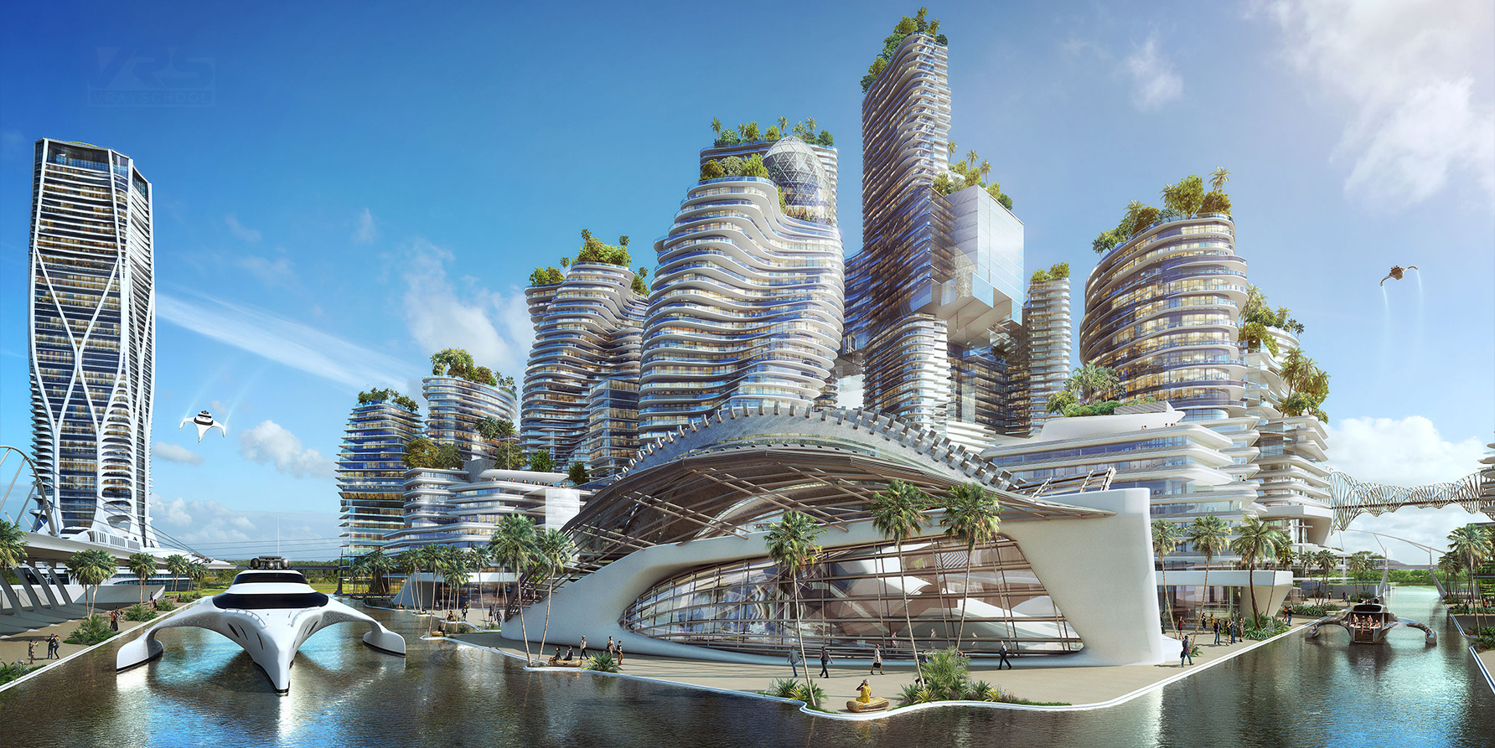

Slide 2
Opstart IBS De stad van de toekomst
Leerjaar 3 - periode 3

Slide 3
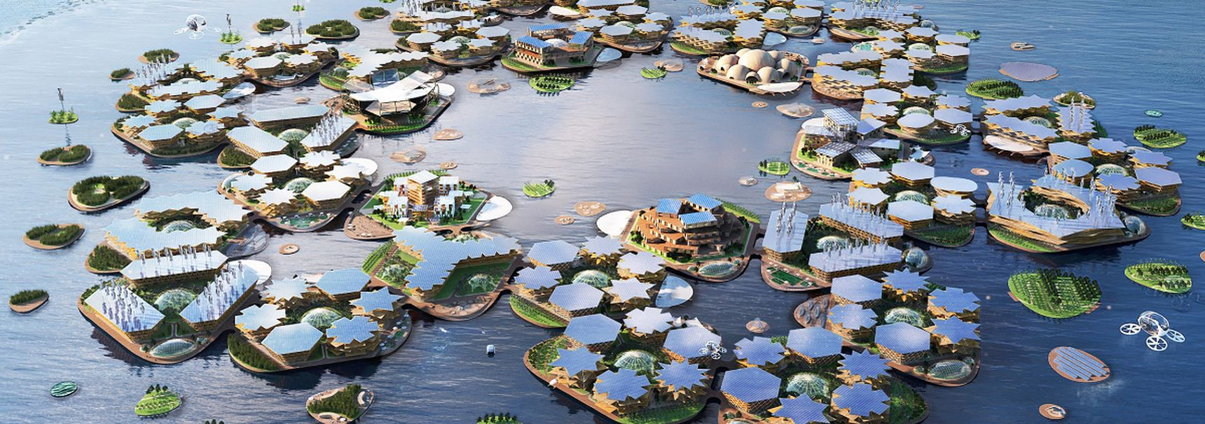
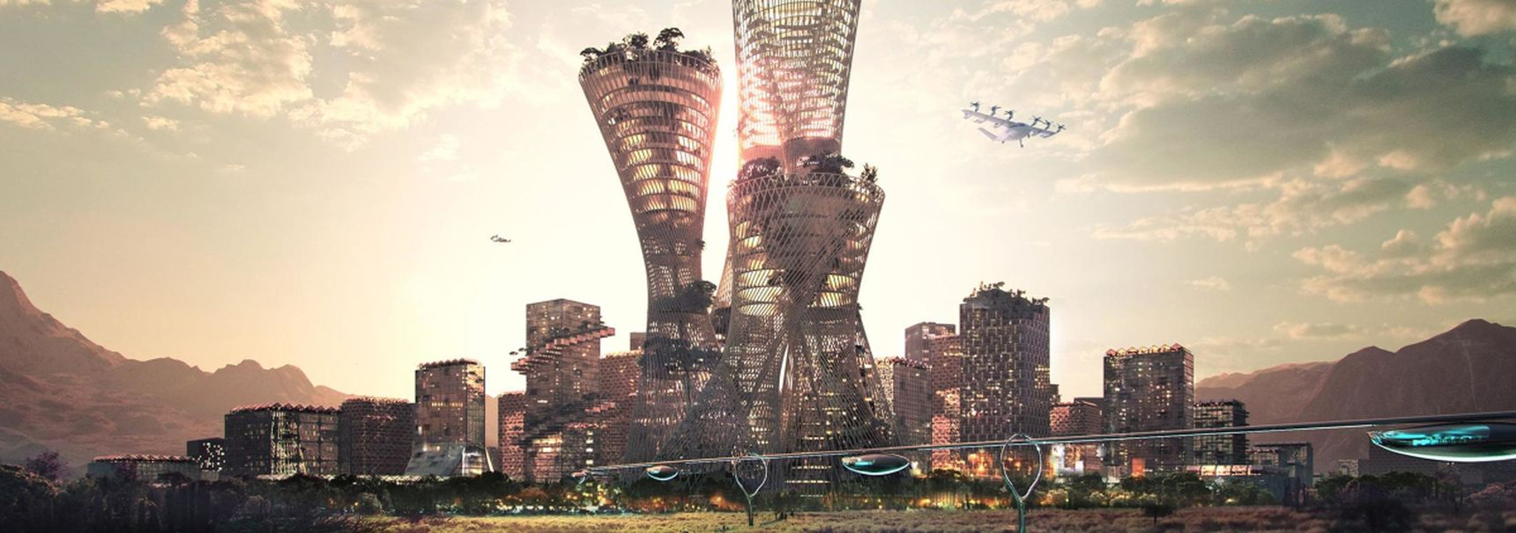
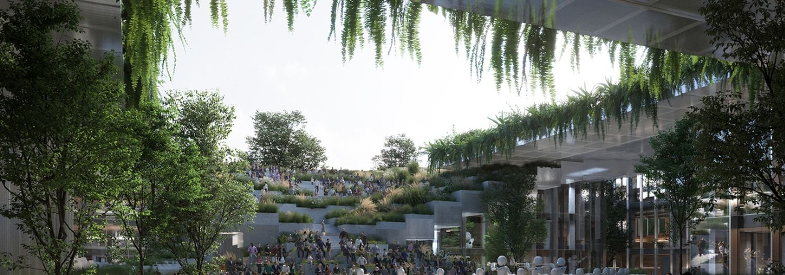
VN bouwt de eerste drijvende stad die immuun is voor rampen
Telosa: de CO2-neutrale stad voor 5 miljoen in Nevada’s woestijn
De eco-stad in China waar mens, natuur en AI samenkomen

Slide 4
Toetsing
Toetsen
Dit IBS wordt afgerond met 3 toetsmomenten: kennistoets, visiedocument, reflectiegesprek. In onderstaande tabel is een overzicht van de toetsen weergegeven.
Toetsen | Kennistoets | Visiedocument | Reflectiegesprek
Bijbehorende leerdoelen | Nr. 1 | Nr. 2 t/m 4 | Nr. 5
Duur toets | 1 uur | n.v.t. | 10 minuten
Weging | 1x | 1x | 1x
Cesuur | 66% = 5,5 | 60% = 5,5 | 60% = 5,5
Resultaat | Cijfer 1-10 | Cijfer 1-10 | Cijfer 1-10
Plaats | School | n.v.t. | School
Samenwerking | Individueel | Individueel | Individueel

Slide 5

Portfolio (voorwaardelijke voor toelating kennistoets)
Leerarrangementen
De leerarrangementen die bij dit IBS horen zijn:
LA 1 Uitdagingen
LA 2 Trends & ontwikkelingen
LA 3 Specialisatie
LA 4 Visie
Feedback friends
Actieve deelname tijdens de feedback friends bijeenkomsten

Slide 6
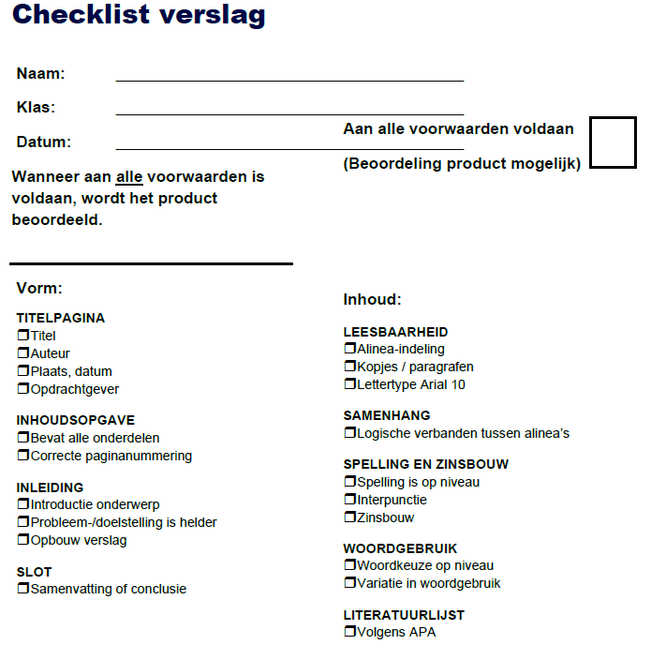


Visiedocument
Je product wordt alleen beoordeeld als het aan de 'voorwaarden voor beoordeling' voldoet. De checklist hiervoor zie je hiernaast en is ook te downloaden in de Wiki.

Slide 7

IBS De stad van de toekomst
Eindresultaat: Schrijven visiedocument voor de stad van de toekomst (2050)
In kaart brengen maatschappelijke/uitdagingen problemen
Trendonderzoek
Best practice (incl. georganiseerde excursie)
Visiedocument
Visiedocument schrijf je individueel en binnen je specialisatie.

Slide 8

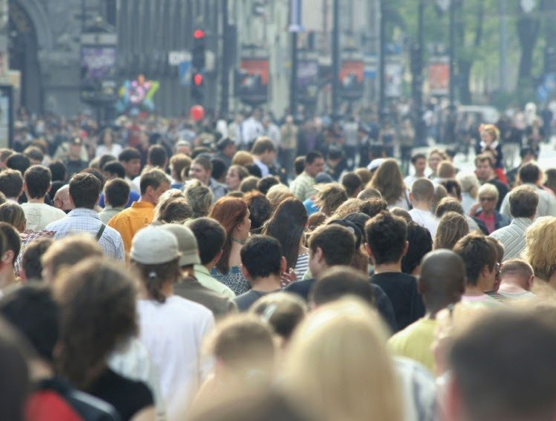


IBS De stad van de toekomst
Algemene leerlijn

Slide 9
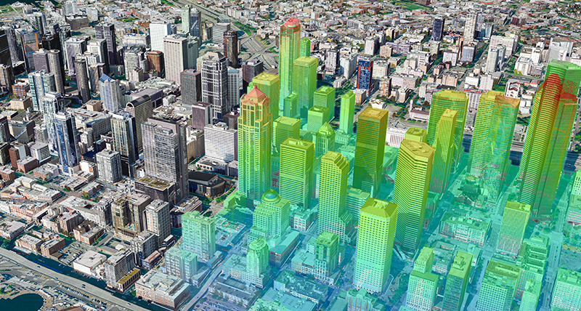
IBS De stad van de toekomst
Excursie (week 6 / 7)
Binnen het thema van de IBS
1 – 4 personen binnen specialisatie
Basis voor het reflectiegesprek (individueel)
Als voorbereiding op proeve van bekwaamheid
Doelgroep; je medestudenten

Slide 10
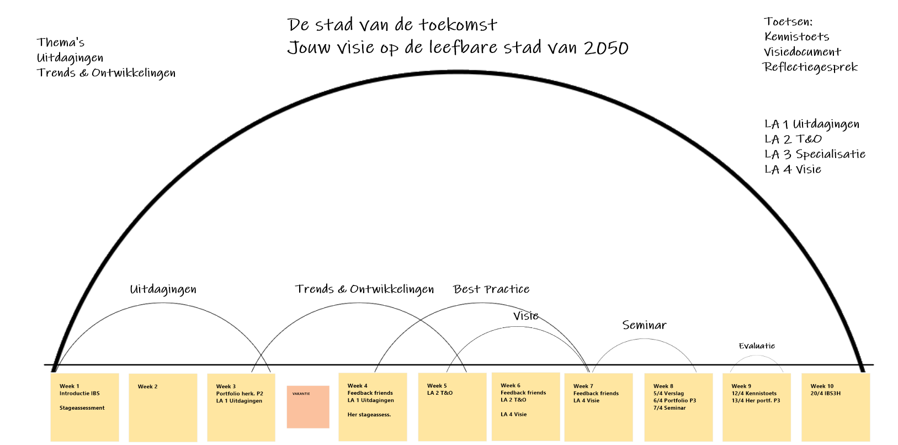

Slide 11
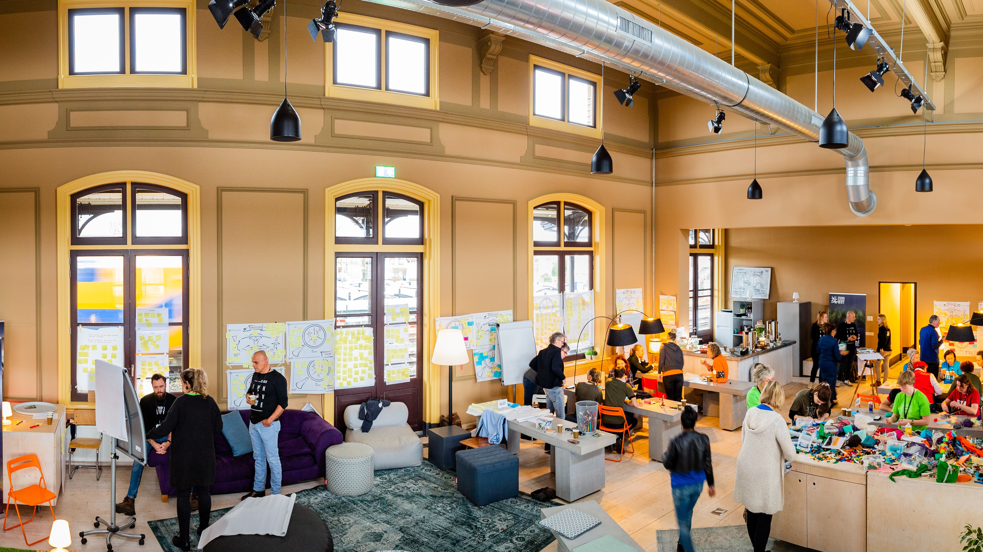

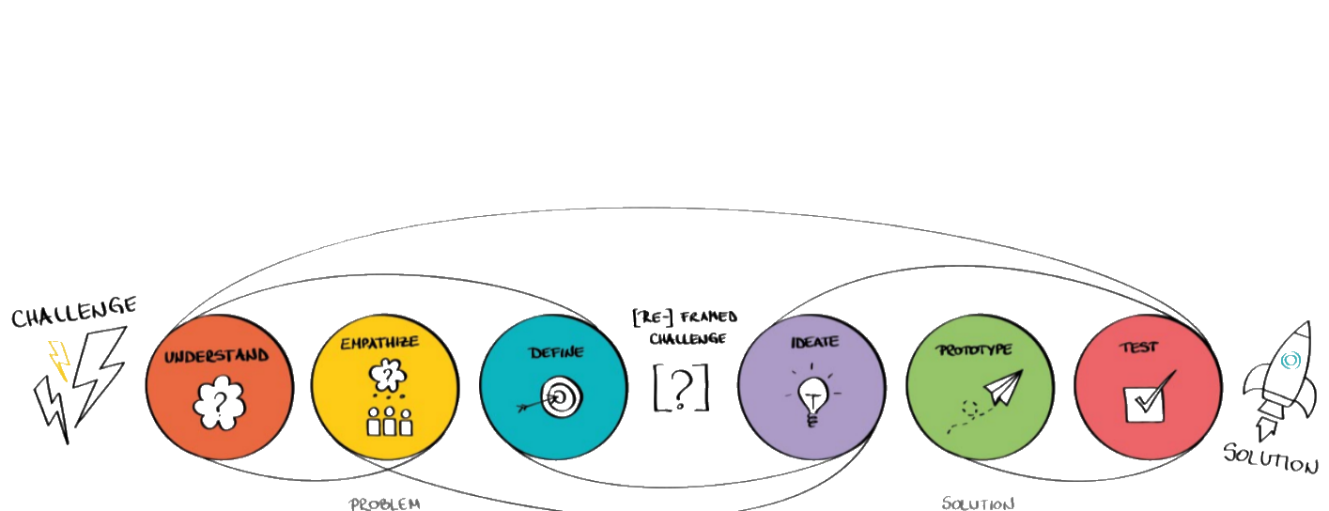
Hackathon 15 en 16 februari

Slide 12
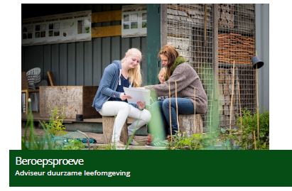
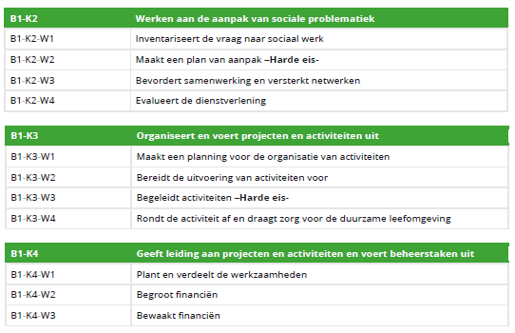
Proeve van bekwaamheid
Woensdagen: lessen begroot en bewaakt financiën
Donderdagen: Voorbereiding proeve
Je kan pas starten aan je proeve:
Na afronden van gehele onderwijsproces (onderwijsperiodes, stage-uren, documenten en keuzedelen)
Bij vragen, stel ze aan je coach

Slide 13
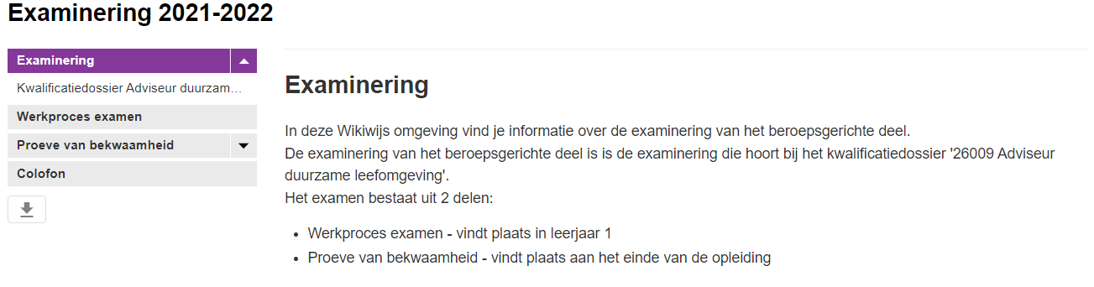
Proeve van bekwaamheid

Slide 14

Deze periode
Wat | Datum
Stage assessment | Vrijdag 11 februari
Studio WHY hackathon | Di 15 & wo 16 februari (09:00 – 16:00)
Herkansing portfolio periode 2 | Donderdag 24 februari
Vakantie | 26 februari t/m 6 maart
Herkansing stage assessment | Donderdag 10 maart
Deadline visiedocument | Dinsdag 5 april
Portfolio deadline periode 3 | Woensdag 6 april
Seminar (avond) | Donderdag 7 april
Kennistoets | Dinsdag 12 april
Herkansing portfolio periode 3 | Woensdag 13 april
Herkansing IBS periode 3 | Woensdag 20 april

